Slide 1
Módulo 1: La Voz en la Era Digital
Capítulo 1: Libertad de expresión y censura: De la imprenta al internet.
  "Hoy exploraremos cómo la lucha por la libre expresión se adaptó desde el papel hasta la pantalla."

Slide 2
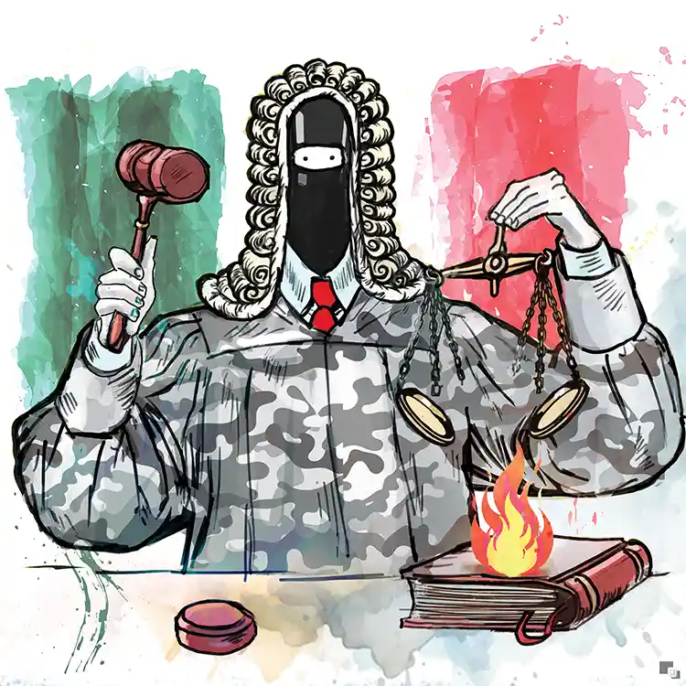
¿Censura Judicial en Redes?
Un periodista es condenado por "violencia política de género" por un comentario en redes contra una figura pública, ordenándole multa, disculpas y cursos de género, generando debate sobre la sobrejudicialización de la crítica.
"¿Publicar una opinión dura en Twitter contra un político es libertad de expresión o violencia penal? ¿Dónde está el límite?"

Slide 3
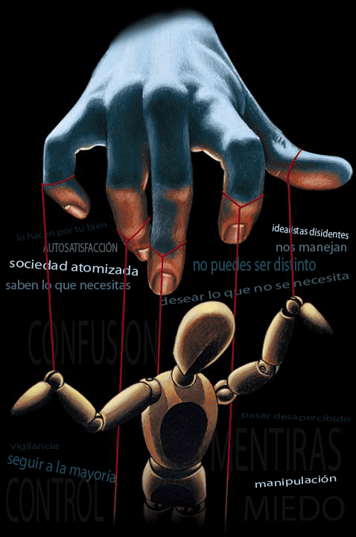
La Tensión Histórica: Poder vs. Información
En México, la historia registra una constante tensión entre el flujo libre de información y las acciones de grupos de poder que buscan inhibir o detener contenidos incómodos.
  "Es como un juego de 'jalar la cuerda' que se juega desde hace más de un siglo. El poder siempre quiere jalar la cuerda hacia el control."

Slide 4
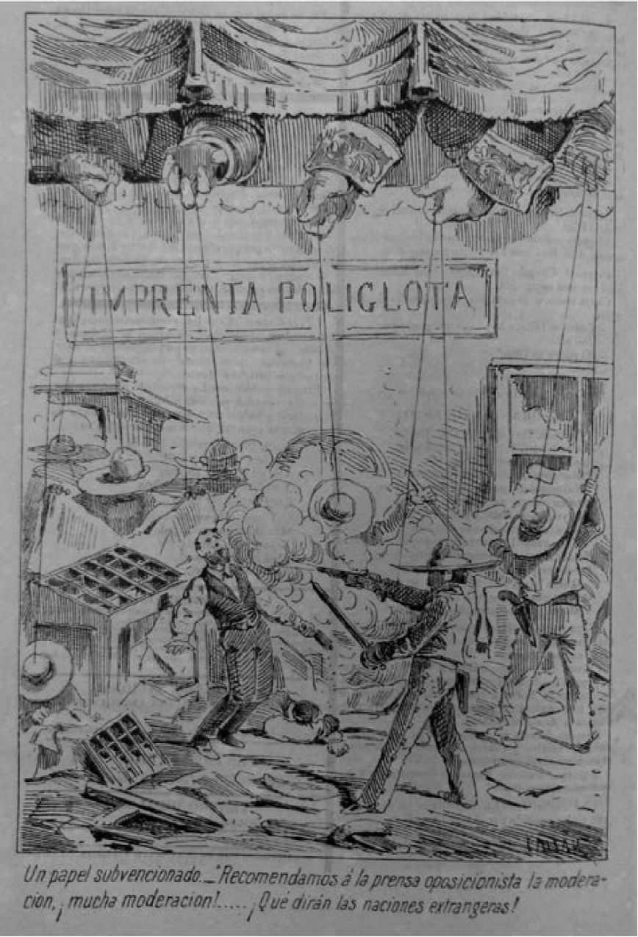
Adaptación de la Censura: 1917, La Imprenta
Las tentaciones de control se han adaptado a los medios de cada época. La Ley de Delitos de Imprenta (1917) usó la imprenta como instrumento de comunicación masiva, permitiendo al gobierno controlar la información.
  Ejemplo: "En 1917, si tu periódico revelaba corrupción, te podían acusar de 'ataque a la vida privada' por exponer al funcionario al desprecio o ridículo. ¡La verdad se volvía delito!".

Slide 5
Delito por "Desprecio o Ridículo"
El Artículo 1∘ de la Ley de Delitos de Imprenta consideraba "ataque a la vida privada" publicar algo que expusiera a una persona al "odio, desprecio o ridículo".
  "Si mi opinión te hace sentir mal, ¿debe ser penalizada? ¿Un gobernante corrupto tiene derecho a no ser ridiculizado por la prensa?".

Slide 6
Ataque al "Orden o a la Paz Pública"
Se consideraba "ataque al orden o a la paz pública" cualquier manifestación o exposición "maliciosa" que buscara "desprestigiar, ridiculizar o destruir las instituciones".
  "¿Quién decide qué es 'malicioso'? Esto es un cheque en blanco para el control discrecional."

Slide 7
Censura: De lo Público a lo Privado
El Artículo 7 iba al extremo: las expresiones hechas "en lugares privados, pero de manera que puedan ser observadas, vistas u oídas por el público" se consideraban públicas y sancionables.
  "Imaginen que sus conversaciones de WhatsApp o un chisme con sus vecinos puedan ser sujeto de revisión legal. El control llegaba hasta la sala de su casa."

Slide 8
La Siguiente Ola: Radio y TV (1960)
La radio y televisión se perfilaron como nuevos medios de penetración masiva. En 1960, la Ley Federal de Radio y Televisión (LFRTV) se convirtió en el nuevo instrumento de control gubernamental.
  "El poder siempre sigue la audiencia. Cuando la gente dejó el papel por la TV, la ley lo siguió."

Slide 9

La Prohibición de Contenidos "Contrarios al Orden"
El artículo 63 de la LFRTV prohibió difundir "...noticias, mensajes o propaganda... que sean contrarios a la seguridad del Estado o el orden público".
  Relevancia: "Una vez más, un concepto ambiguo ('orden público') dejaba un margen discrecional enorme para censurar contenidos o castigar su difusión".

Slide 10
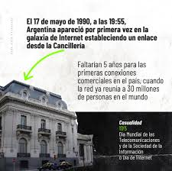
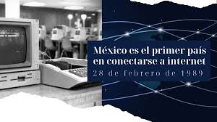
Nace el Gigante: ARPAnet a Internet
Mientras tanto, la tecnología cambiaba las reglas. En 1969, el proyecto militar estadounidense ARPAnet (la base del Internet) lograba su primer nodo.
  Hito: "En 1989, México concretó su primer enlace con internet, un año antes que Brasil y Argentina, perfilando una nueva era".

Slide 11
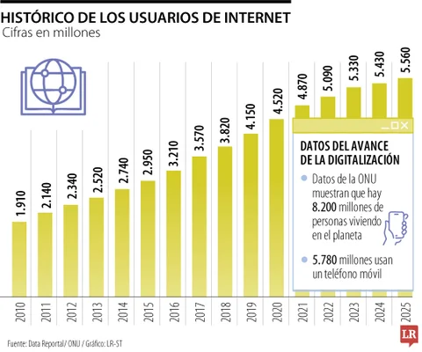
El Poder del Ciudadano Digital
A principios del nuevo milenio, el internet con cerca de 300 millones de usuarios le dio poder a los ciudadanos.
  "La mayoría de los contenidos en la red son creados por usuarios particulares, no por editores. La red funciona como medio de comunicación y difusión al mismo tiempo".

Slide 12

Censura 2.0: Adaptación al Internet
Los mecanismos de censura (legales o sutiles) han sido eficaces en la historia. Ahora, se han adecuado para incidir en el flujo de información en internet.
  Desafío: "La censura no es una reliquia; se adapta a las nuevas plataformas como las redes sociales, blogs y ciberactivismo".

Slide 13
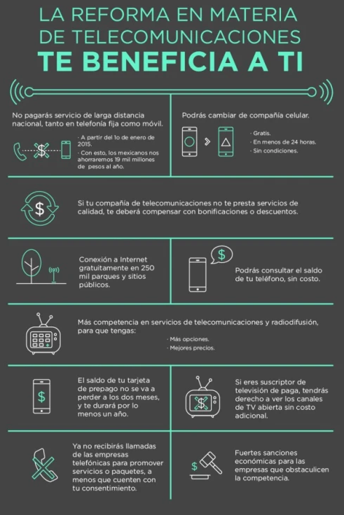
Blindaje Constitucional (2013)
La reforma de Telecomunicaciones (2013) agregó una redacción clave al Artículo 7 de la Constitución.
  Avance Legal: Este artículo ahora prohíbe expresamente que las leyes dispongan vías indirectas para restringir la libertad de difundir opiniones o información a través de "cualesquiera otros medios y tecnologías de la información y comunicación".

Slide 14
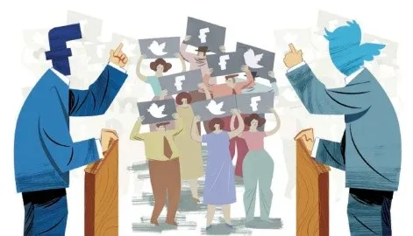
Redes Sociales: El Nuevo Campo de Batalla
El internet es una plataforma formidable para la libertad. Sin embargo, se han montado políticas restrictivas, sanciones y canales de control (empresariales o estatales).
  "Internet no es una utopía sin ley. Es un campo de batalla legal donde el Estado, las empresas (ej. Twitter, Facebook) y los usuarios compiten por el control del discurso".

Slide 15
Censura Global: Casos Extremos
Art. 480 del Código Penal de Puebla. (violencia digital)
Ciberasedio ocurre cuando alguien usa medios digitales para vigilar, hostigar, intimidar u ofender a otra persona, causando la alteración de su vida cotidiana o el daño a su integridad. Pena: 6 meses-3 años de prisión y multa. Se perseguirá de oficio tratándose de grupos vulnerables. (CNDH señala que tipifica de manera poco clara el este delito.)
La censura es un fenómeno global. Ejemplos de control digital: Condenas de cárcel por criticar a la monarquía en Tailandia (60 años), o por caricaturizar a un presidente en Egipto (3 años).
  Dilema Global: "¿Qué tan cerca estamos de estas realidades cuando se aprueban leyes de ciberaSedio con redacciones ambiguas que pueden llevar a la censura judicial?".

Slide 16

El Dilema Penal: ¿Cómo Regular sin Censurar?
Bajo el argumento de combatir ciberdelitos (fraudes, terrorismo, noticias falsas), se promueven mecanismos que pueden ser armas de franca censura.
  Para legislar restricciones o sanciones en el ámbito penal en internet, solo deben considerarse las excepciones más precisas y justificadas.

Slide 17
Los Únicos Límites Penales Válidos
Las únicas excepciones en el ámbito penal justificadas, según estándares internacionales, son: 1) Propaganda de guerra o incitación al odio que constituya violencia; 2) Incitación al genocidio; y 3) Pornografía infantil.
  Conclusión: "Todo lo demás, como el rumor o la ofensa, debe resolverse en el ámbito del derecho civil (responsabilidad ulterior), no en el penal. El miedo a un terremoto en redes no es igual a un atentado terrorista".

Slide 18
BIBLIOGRAFÍA:
“Delitos informáticos frente a estándares de derechos humanos y libertad de expresión en México.” (Repositorio INFOTEC)

